Slide 1

Juego de la Serpiente Diseño funcional y arquitectura de software
Aprendizaje autónomo 1
Erick Pries
Ingeniería en ciberseguridad
Lógica de programación 1
Mgs. Mónica patricia Salazar tapia

Slide 2
Problema seleccionado
Programa escogido: Juego de la Serpiente
Objetivo: Controlar una serpiente para comer alimentos y aumentar el puntaje evitando colisiones.
¿Por qué se seleccionó?
Fácil de comprender
Permite aplicar lógica de programación
Utiliza estructuras de control
Manejo de eventos
Detección de colisiones
Arquitectura modular

Slide 3
Investigación realizada
Diagramas funcionales investigados
Casos de uso
Diagramas de flujo
Diagramas de actividades
Diagramas de estados
Diagramas de secuencia
Diagramas de arquitectura investigados
Componentes
Capas
Modelo C4
Despliegue
Casos de uso
Flujo funcional
Diagramas elegidos
Arquitectura por componentes
Arquitectura por capas

Slide 4
Análisis del problema
La serpiente debe:
Moverse continuamente
Responder a entradas del usuario
Comer comida aleatoria
Crecer progresivamente
Mantener un puntaje
Detectar colisiones
Reglas principales:
Comer aumenta puntaje
Comer aumenta tamaño
Colisión termina la partida
El usuario puede reiniciar

Slide 5
Funcionalidades del sistema
Funciones principales
Iniciar partida
Controlar dirección
Mover serpiente
Generar comida
Detectar comida
Aumentar tamaño
Actualizar puntaje
Detectar colisiones
Finalizar partida
Reiniciar partida

Slide 6
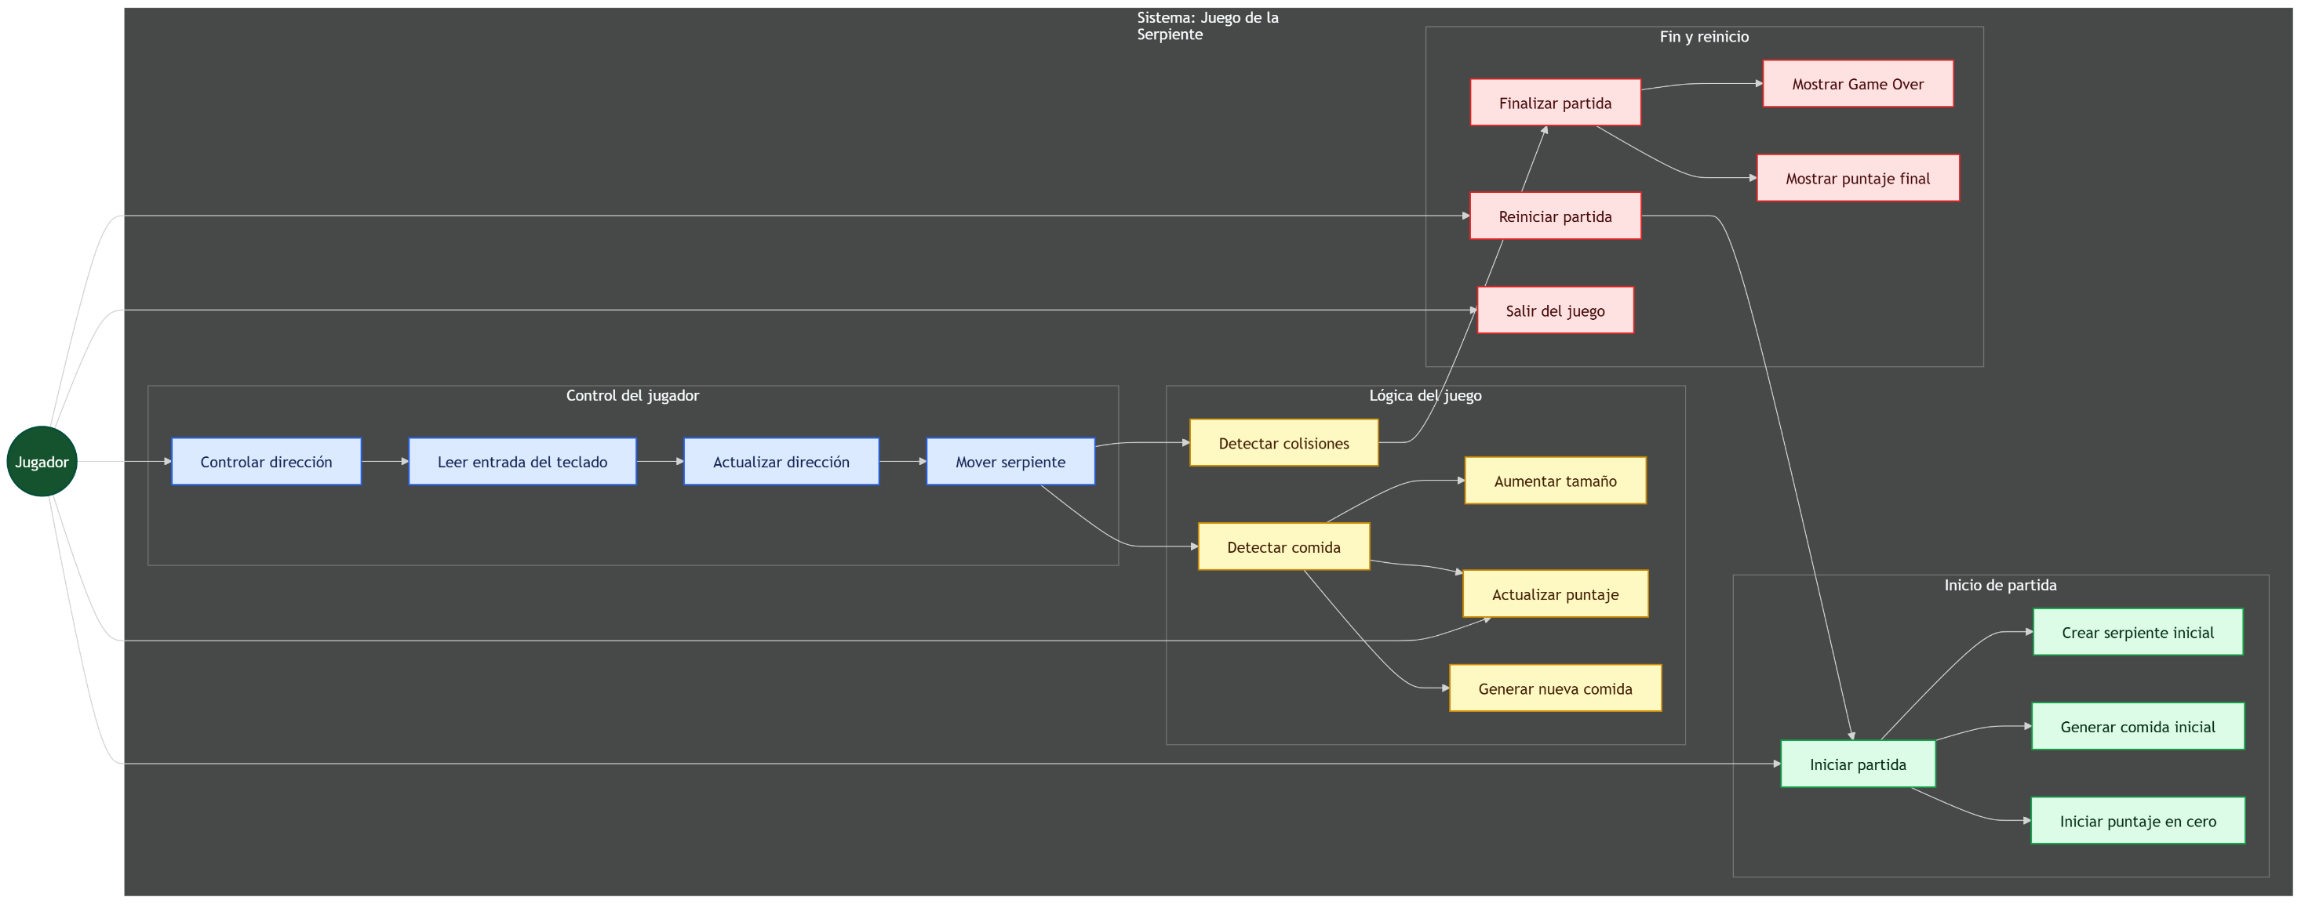
Diagrama funcional de casos de uso

Slide 7
Diagrama de flujo funcional
¿Jugador inicia partida?
Inicio del programa
Mostrar pantalla inicial
Sí
No
Crear serpiente inicial
Establecer puntaje en cero
Generar comida aleatoria
Iniciar ciclo principal del juego
Leer entrada del teclado
Actualizar dirección
Mover serpiente
¿Existe colisión?
¿Comió comida?
No
Generar nueva comida
Actualizar puntaje
Aumentar tamaño
No
Sí
Sí
Detener movimiento
Mostrar Game Over
Mostrar puntaje final
¿Desea reiniciar?
Sí
No
Fin del programa

Slide 8
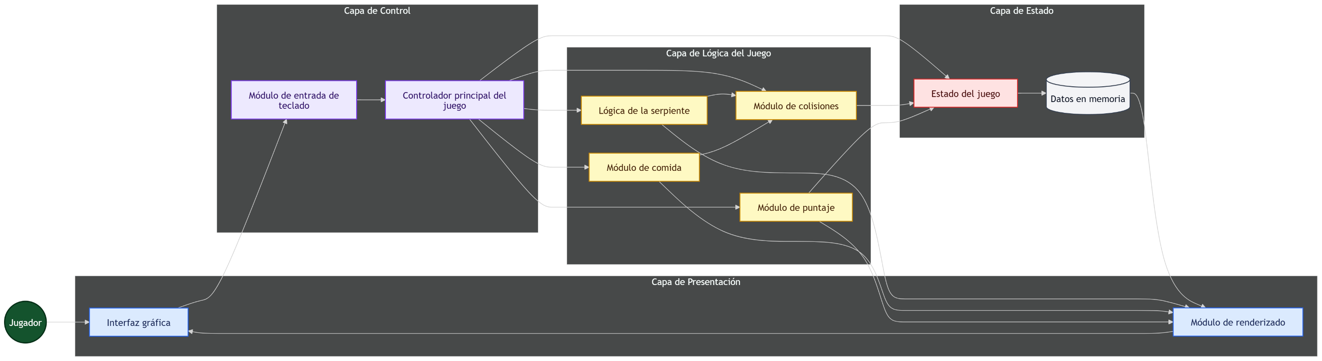
Diagrama de arquitectura por componentes

Slide 9
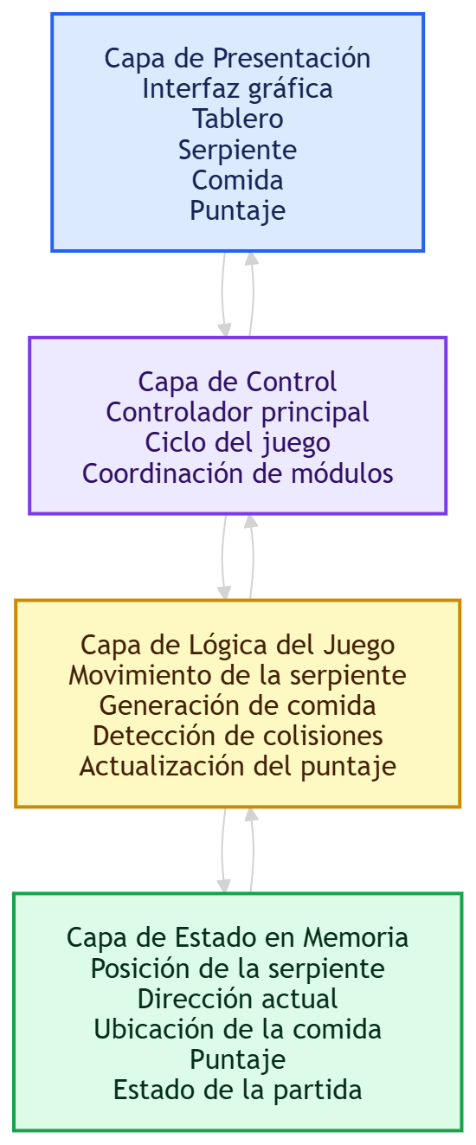
Diagrama de arquitectura por capas

Slide 10
Conclusiones
El análisis previo reduce errores.
Los diagramas permiten comprender el sistema antes de programarlo.
La arquitectura modular mejora la organización.
El Juego de la Serpiente es adecuado para aplicar fundamentos de programación.

